Slide 1
Lab 2: Static test
Nội dung bài Lab:
Nghiên cứu các công cụ static test trong các slide sau hoặc công cụ tương đương (tự chọn).
Áp dụng tool trên trong việc thực hiện static test các dự án source code trong môn SWP, lập trình web ghi nhận kết quả test, phân tích, đánh giá và sửa lỗi.
Xây dựng test report bao gồm mô tả cách thức thực hiện (test strategy), kết quả đạt được (số LOC đã test được, số lỗi đã tìm thấy, phân loại lỗi, sửa lỗi) và lesson learned.
Trình bầy bài presentation trên lớp.
Exit criteria
Sưu tầm 20 defects (khác loại nhau) được ghi nhận trên JIRA Software (Jira | Issue & Project Tracking Software | Atlassian)
Phân tích nguyên nhân các lỗi trên, phân công thành viên trong nhóm sửa lỗi, kết quả sửa lỗi, thời gian hoàn thành việc sửa lỗi
Thời hạn hoàn thành:…

Slide 2
Lab 2: Use the static test tool
Output:
Test report (ppt hoặc excel)
Tài khoản Jira đã ghi nhận các lỗi tìm được ở trên bao gồm các nội dung mô tả lỗi, phân công sửa lỗi, cập nhật nội dung đã sửa, thời gian sửa lỗi...
Source code demo: Dự án trước khi sửa lỗi và dự án sau khi sửa lỗi.
Demo chạy static test cho Dự án code trước khi sửa lỗi để thấy được danh sách các lỗi tương ứng trên JIRA;
Demo chạy static test cho dự án code sau khi sửa lỗi để thấy được hiện trạng các lỗi đã sửa được.

Slide 3
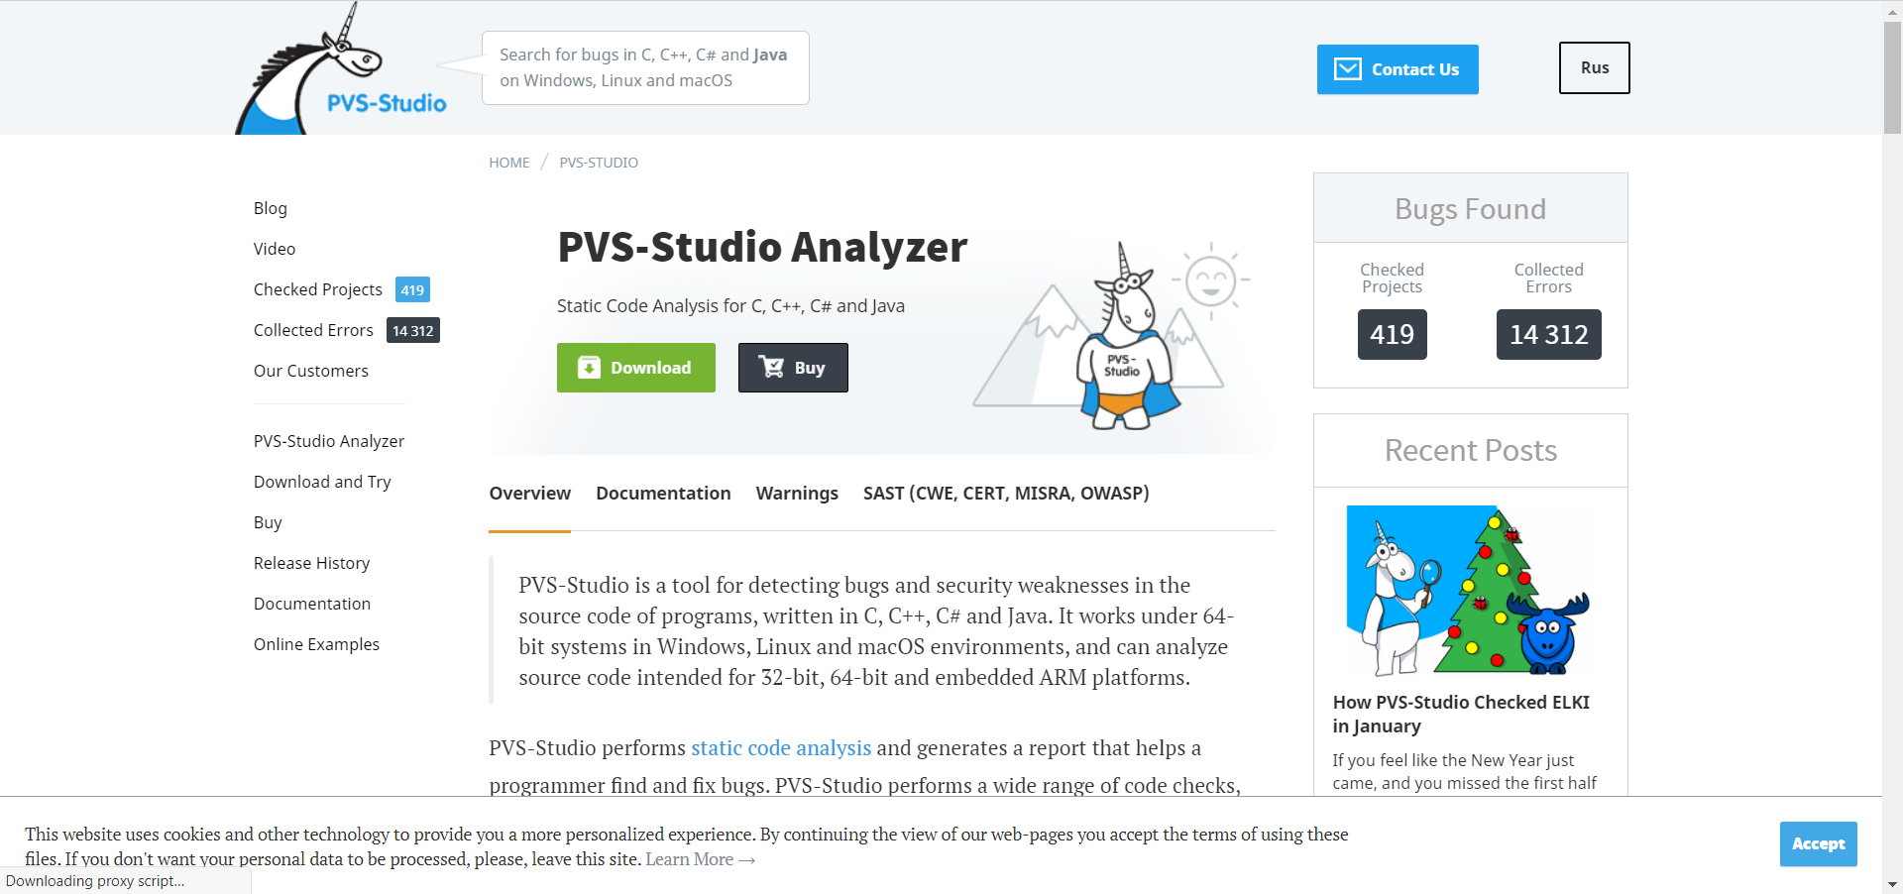
PVS-Studio (viva64.com)

Slide 4
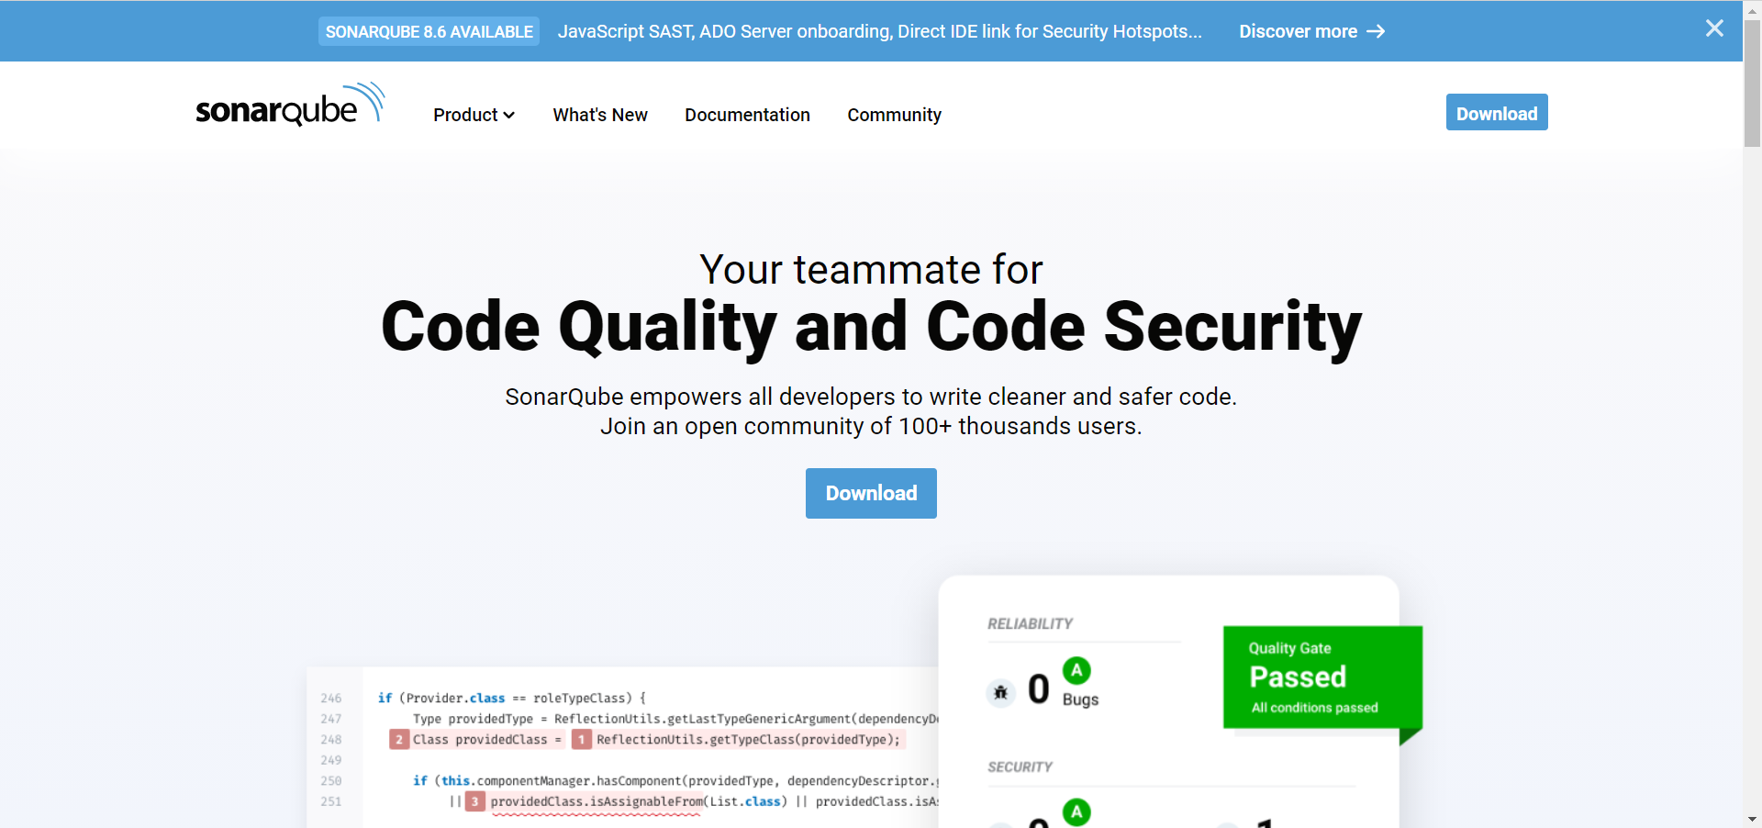
Code Quality and Code Security | SonarQube

Slide 5
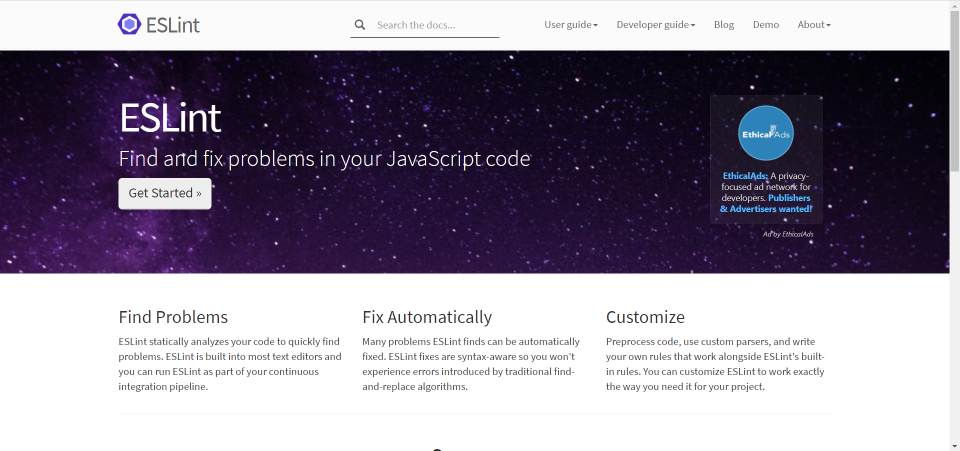
ESLint - Pluggable JavaScript linter

Slide 6
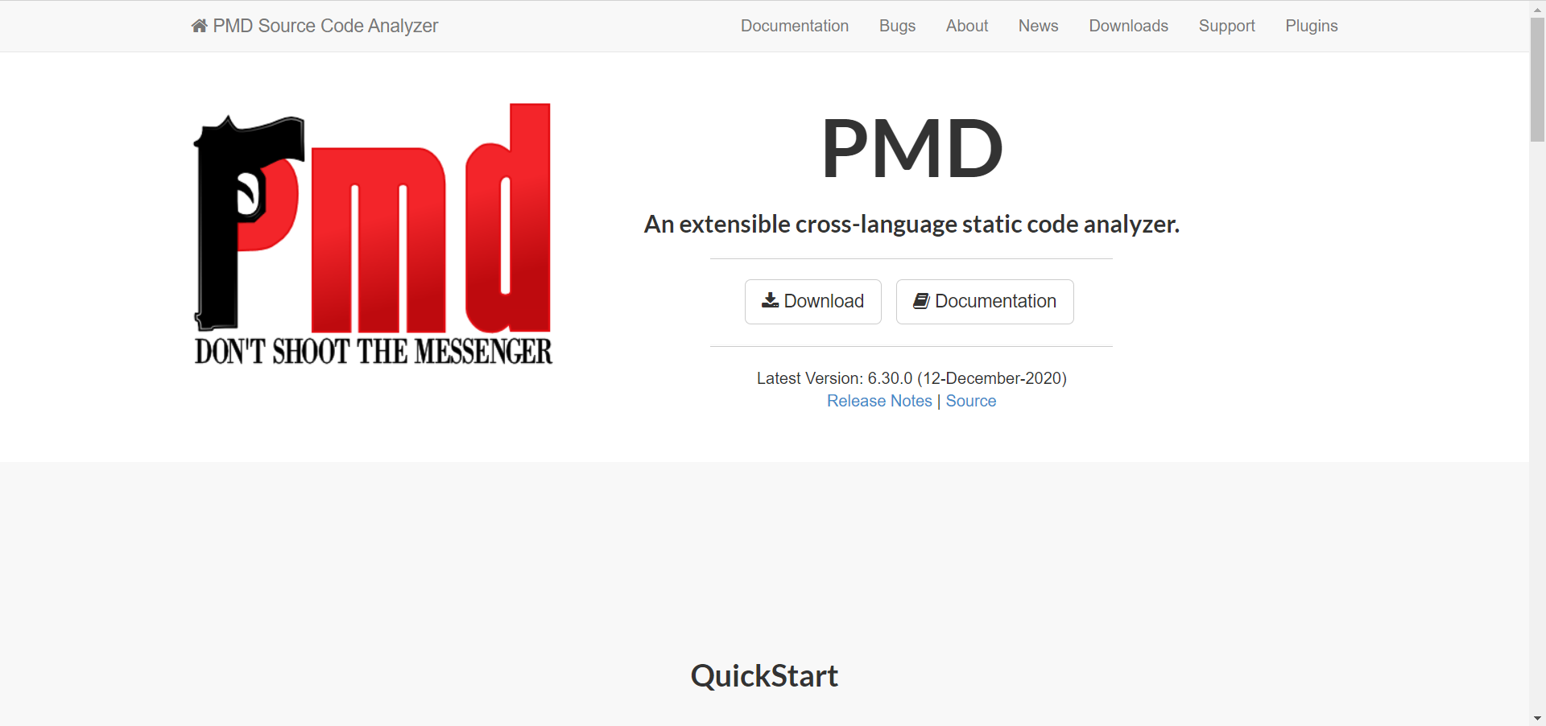
PMD

Slide 7
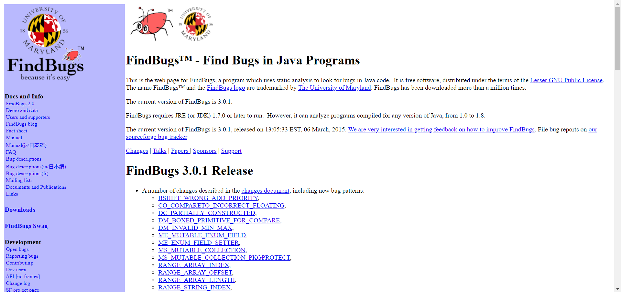
FindBugs™ - Find Bugs in Java Programs (sourceforge.net)

